Slide 1
組合語言專題 spring bird
成員
資工二乙 應名宥
資工二乙 鄭伊志
資工二乙 郭迺安

Slide 2

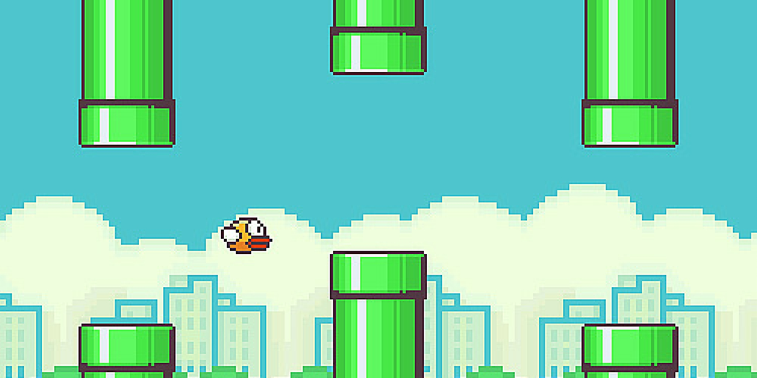
想法來源 : flappy bird
本圖源自經典遊戲 flappy bird

Slide 3
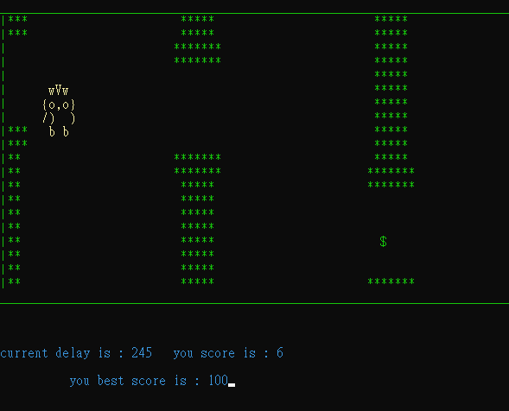
真實遊玩場景

Slide 4
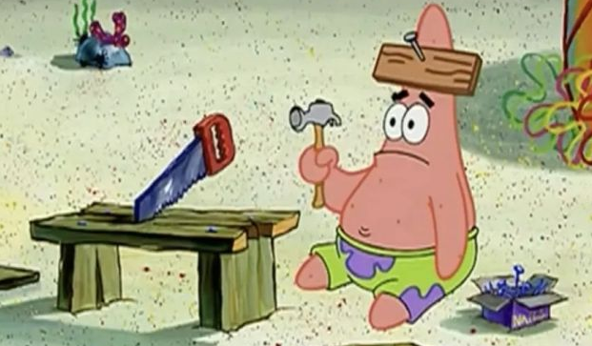
遊戲內容介紹
組合語言
使用者可使用 default 遊戲模式，或是自訂遊戲內水管的間距與水管寬度。
主要目標是通過對 space 的控制讓鳥通過障礙物。
在通過水管間隙的期間可能會碰到稀有的 $ ，可以簡化遊戲中的操作

Slide 5
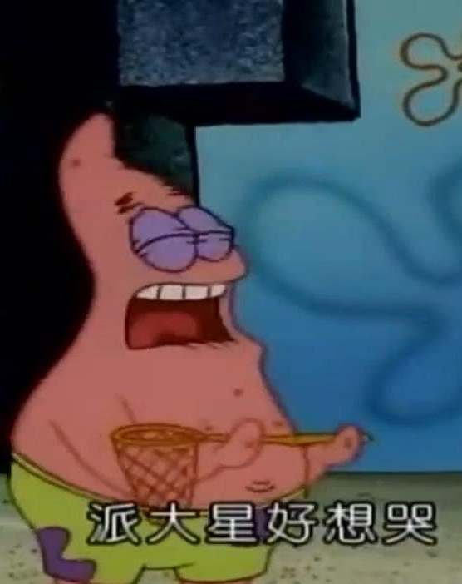

曾面對到的困難
使用二維陣列
隨機生成場景
定位鳥的位置
場景移動
讀取輸入

Slide 6
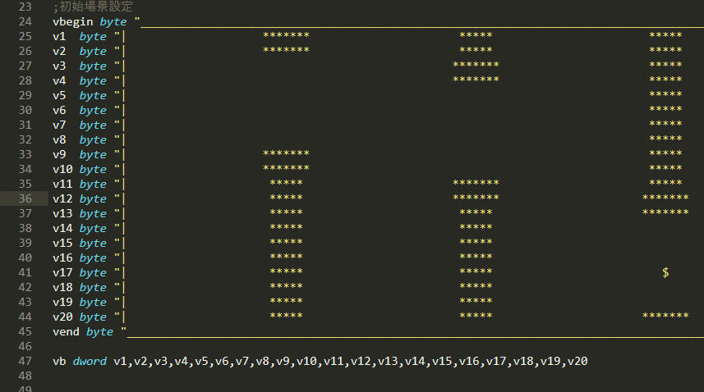
二維陣列

Slide 7
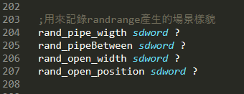
隨機生成場景

Slide 8
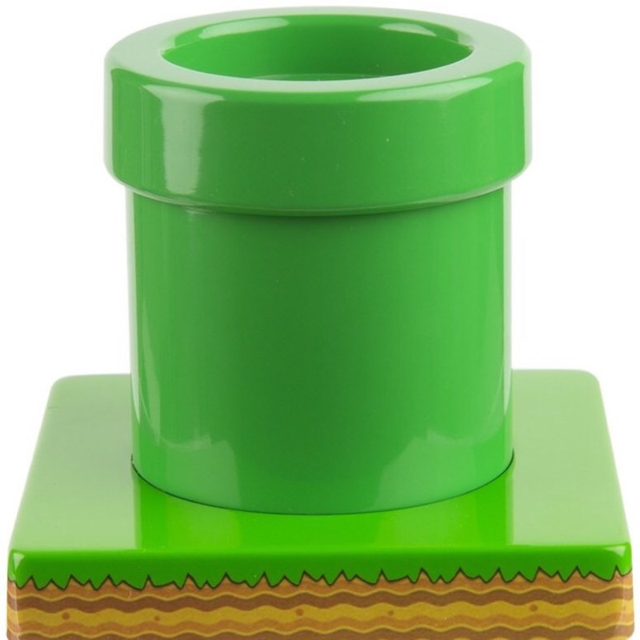
隨機生成場景 cont.
間距
開口大小
寬度
開口位置

Slide 9

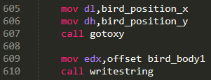
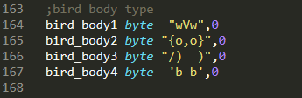
定位鳥的位置

Slide 10
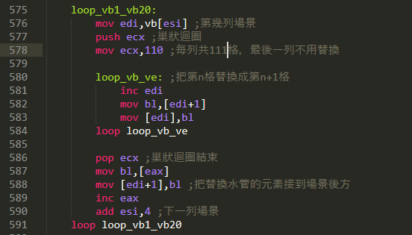
場景移動

Slide 11
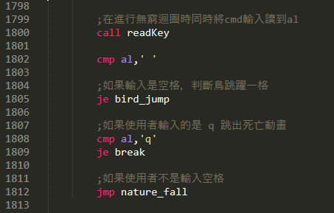
讀取輸入

Slide 12
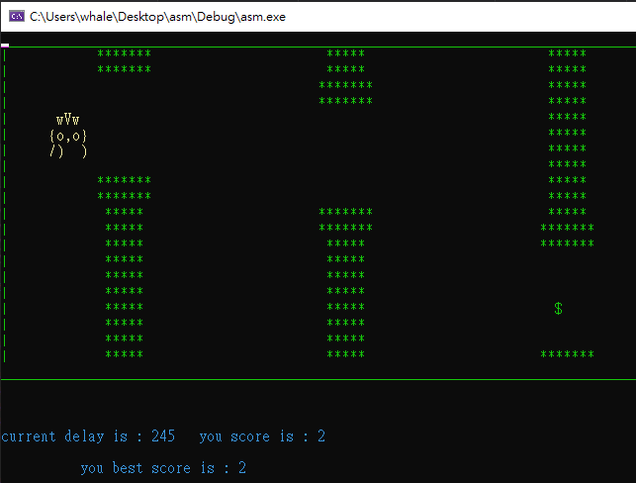

與題目呼應
空中跳躍不是夢

Slide 13
工作分配
應名宥 : 專題製作、報告
鄭伊志 : 小組作業、專題內容發想、專題問題解決
郭迺安 : 小組作業、專題內容發想、專題問題解決

Slide 14
Adventure time !

Slide 15


